Slide 1
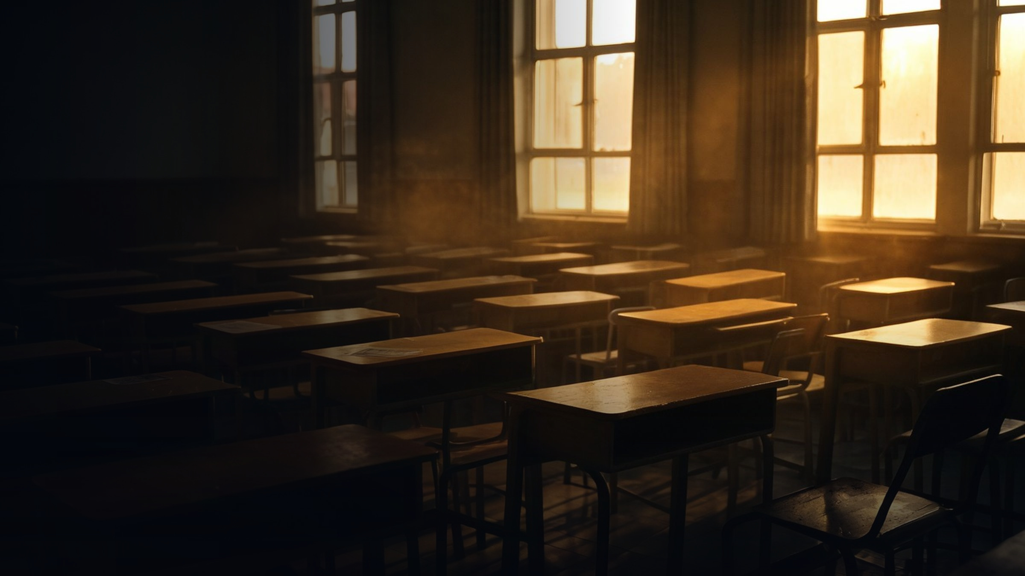

逐光而行
争做
学习之星
2427班 张守皓

Slide 2

比肩，是一种责任。
何为「学习之星」？
04
克服困难
03
01
调整状态
02
面对困难
消沉迷茫
面对困难，一味迷茫没有意义；坚持行动，才能破局。
逐光而行 · 争做学习之星
02 / 05

Slide 3
扎实的行动
学习方法
01
02
培养兴趣
坚持阅读
化被动为主动
读好书，好读书，读书好
培养优势学科
书不可一日不读
不积跬步，无以至千里 —— 行动，是进步的唯一方式。
逐光而行 · 争做学习之星
03 / 05

Slide 4
自律与担当
以身作则，带动他人
01
02
03
配合老师
帮助同学
超越自我
把班级的事，主动接过来
拉身边的人一把
每天比昨天好一点
真正的优秀，是带动整个集体共同前行。
逐光而行 · 争做学习之星
04 / 05

Slide 5
逐光而行，道阻且长
心有所向，不负韶华
愿我们，光芒万丈。

